Slide 1
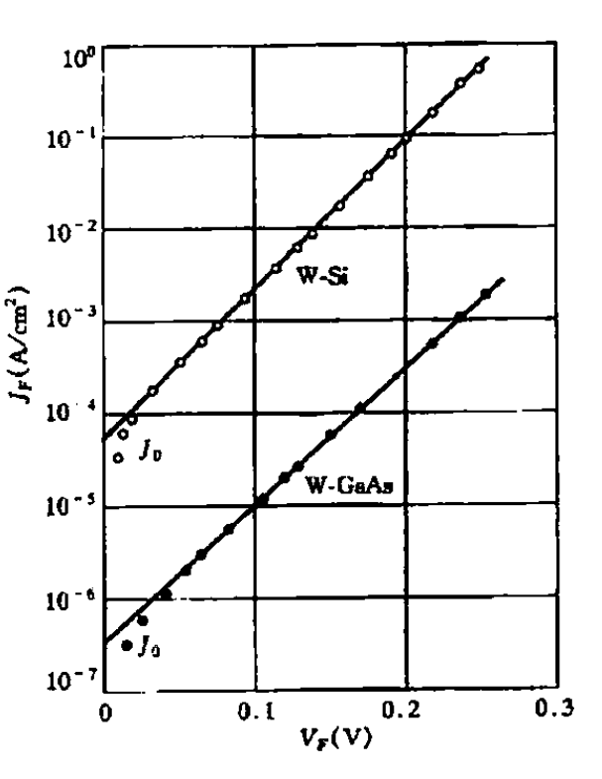


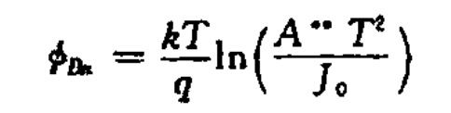
测量肖特基势垒的方法 I-V法
< 1 >

Slide 2
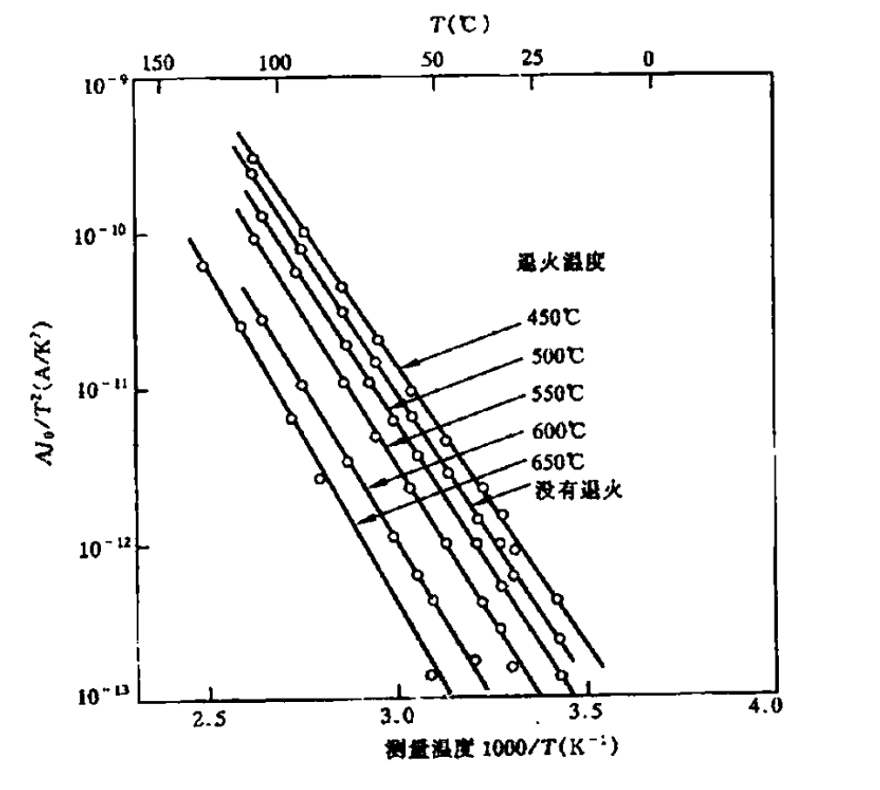


测量肖特基势垒的方法 激活能法
· 无需知道电学激活面积
< 2 >

Slide 3
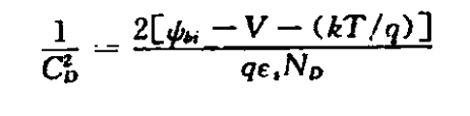
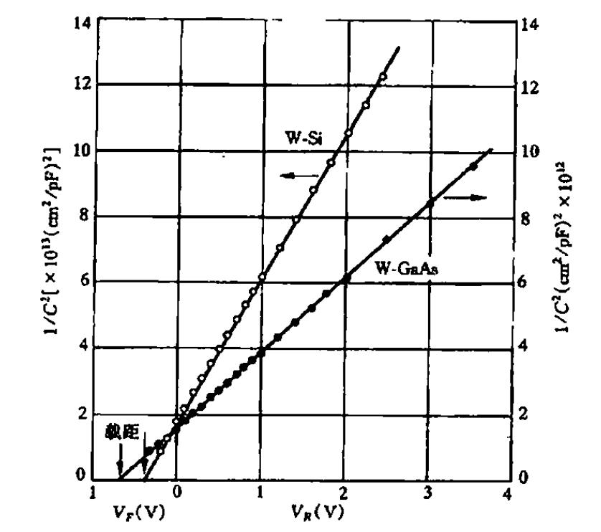

测量肖特基势垒的方法 C-V法
< 3 >

Slide 4
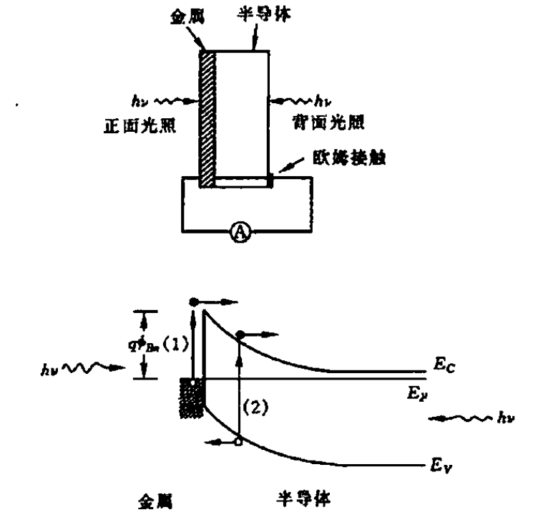
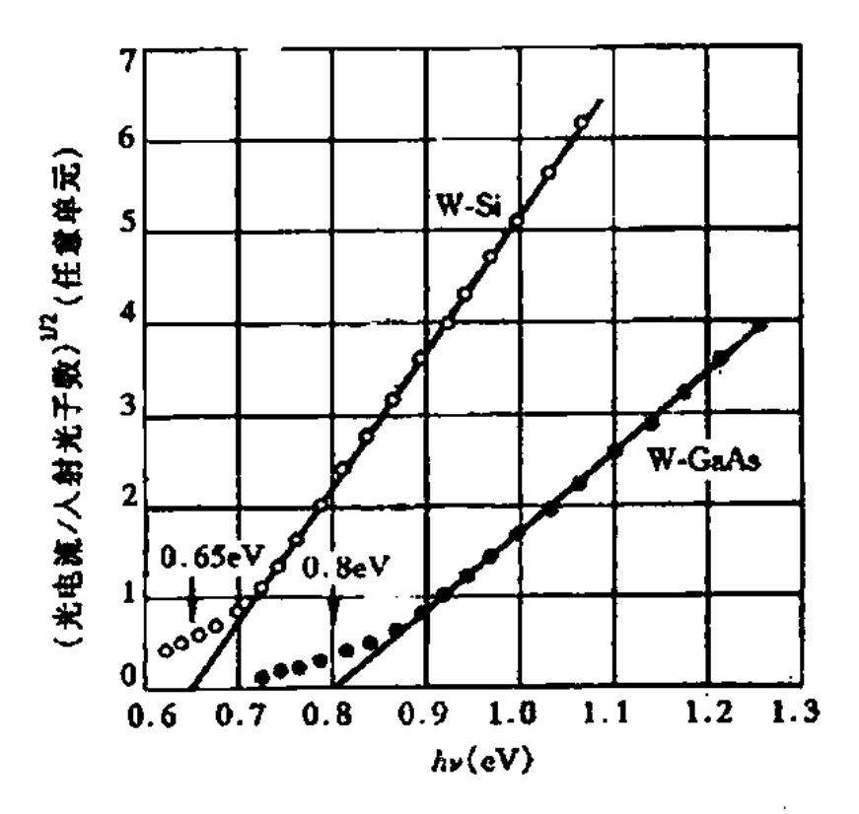


测量肖特基势垒的方法 光电法
0.65eV 0.8eV
< 4 >

